Slide 1
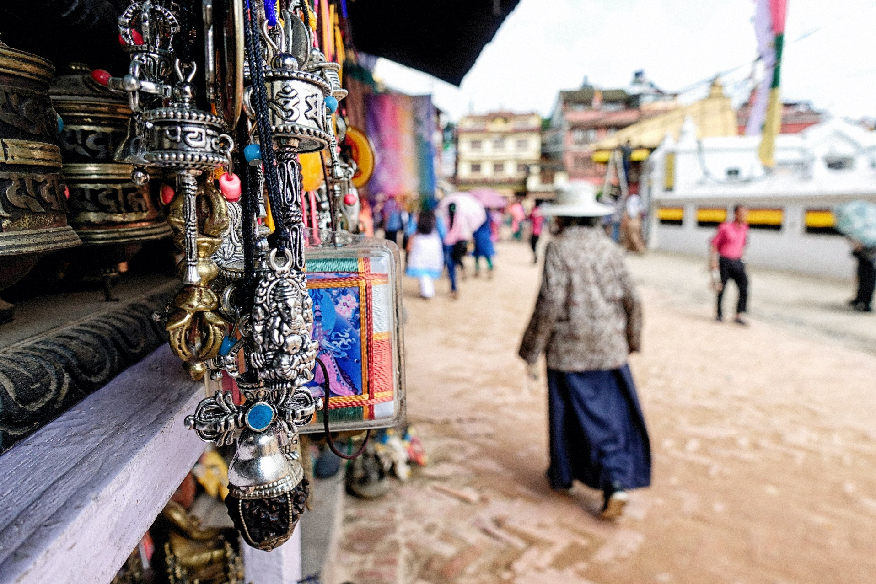
22 august
Amos & Thea*
Împreună cu fiul: Ezra*
Slujesc într-o țară din Asia de Sud-Est
Trimiși de Biserica Baptistă Teofania din Cluj-Napoca și Biserica Penticostală Vestea Bună din Oradea
Începând din 2017
Se implică în:
Mobilizarea bisericii locale prin cursurile Simply Mobilizing
Ucenicizare
*pseudonime

Slide 2
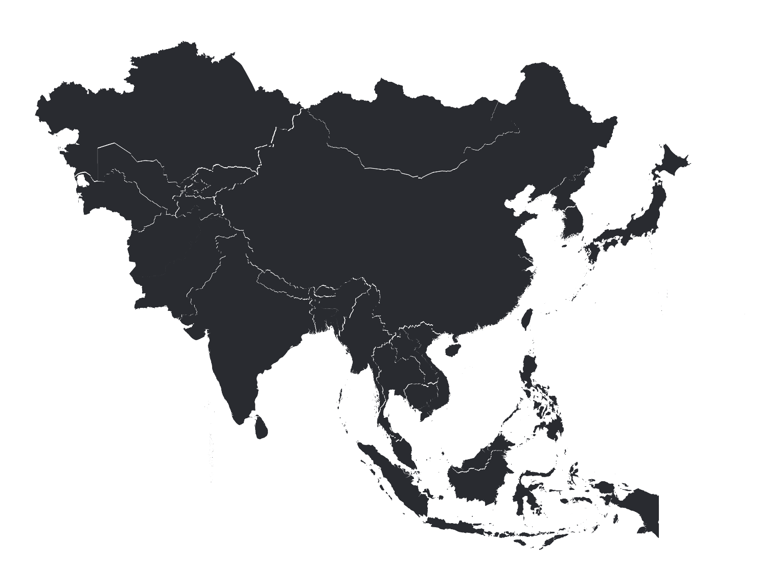
Motive de rugăciune:
Pentru un grup etnic neatins de Evanghelie care trăiește în întunericul religiei budist tibetane. Dumnezeu a adus două persoane la cunoașterea Lui, care suferă persecuție din partea familiilor. Să ne rugăm pentru întărirea credinței lor și pentru viitorul lor; de asemenea, pentru familiile lor și pentru oameni din grupul lor etnic, ca să ajungă să-L cunoască pe Isus.
Pentru lucrarea de mobilizare a Bisericii - înțelepciune și o echipă mai mare de oameni maturi și responsabili, gata să dea mai departe ceea ce au primit. Pentru creșterea Bisericii locale în maturitate, învățătură, trăire curată și biblică.
Pentru familia lor: călăuzirea Duhului Sfânt în toate aspectele vieții personale și lucrării de slujire, direcții clare, resurse necesare, protecție spirituală și fizică.
Motto:
Vrednic ești Tu să iei cartea și să-i rupi pecețile, căci ai fost înjunghiat și ai răscumpărat pentru Dumnezeu, cu sângele Tău, oameni din orice seminție, de orice limbă, din orice norod și de orice neam. Apocalipsa 5:9
Asia de Sud-Est

Slide 3
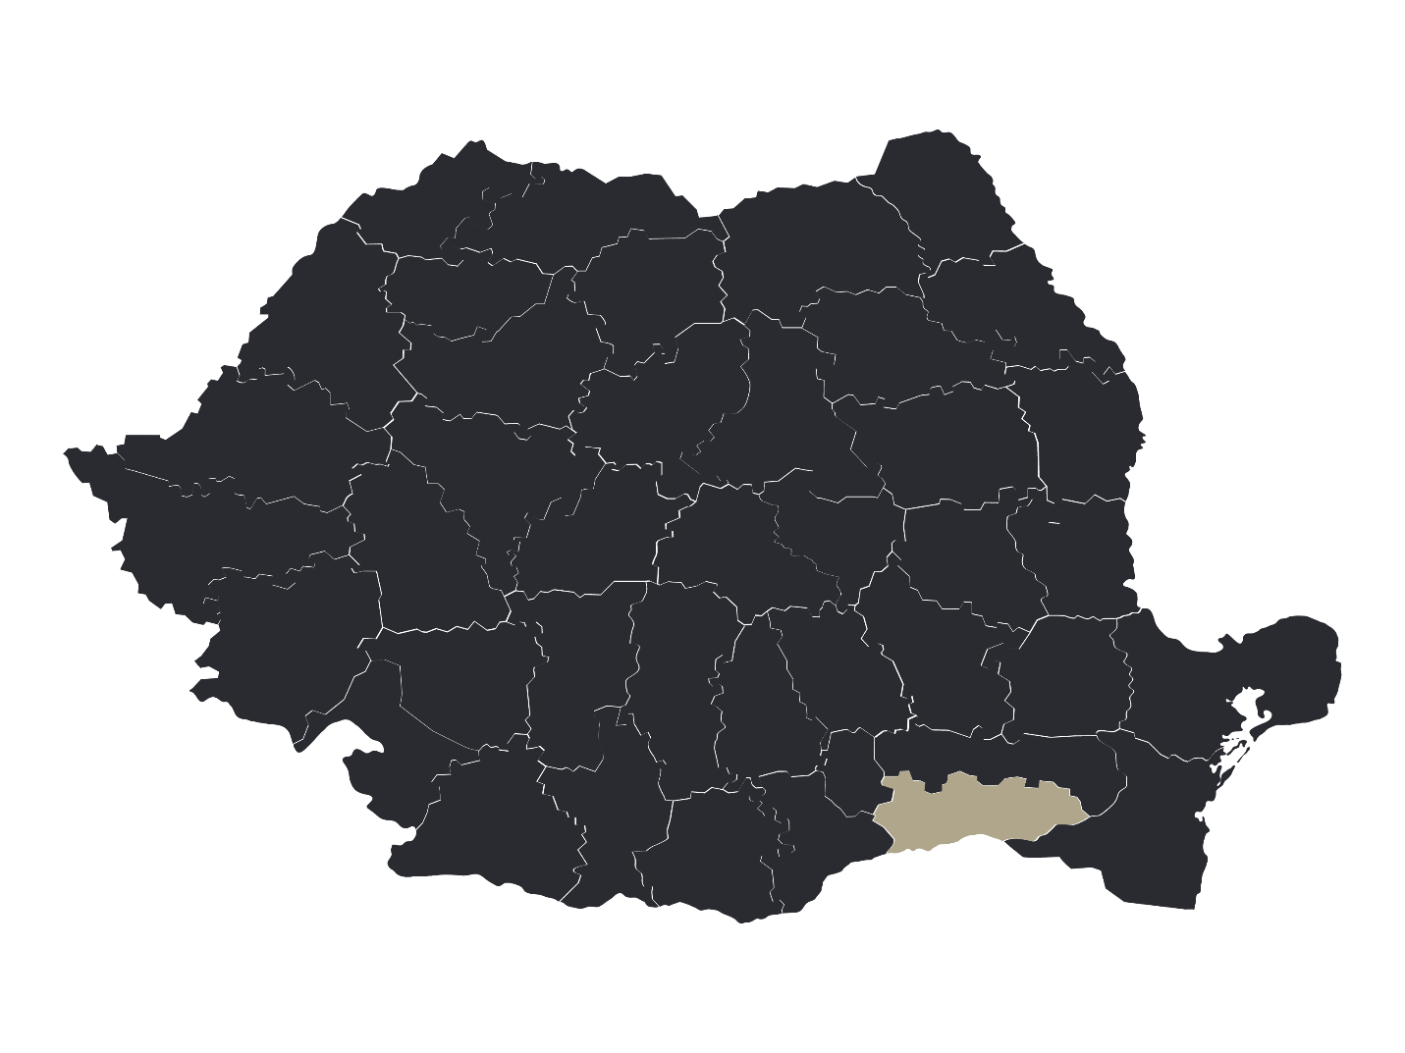
Proiectul România 100%
Județele cel mai puțin evanghelizate din România:
Călărași
Este situat în sud-estul regiunii Muntenia și are ca reședință municipiul Călărași. În județ, deși majoritatea sunt etnici români, există și o comunitate semnificativă de rromi. Județul este compus din 2 municipii și 3 orașe. Orașul Fundulea este singurul în care nu există biserică penticostală.
Motive de rugăciune:
Plantarea de biserică în orașul Fundulea.
Identificarea unei familii care să se mute și să înceapă o lucrare de pionierat în orașul Fundulea.
Consolidarea și dezvoltarea bisericilor din județ.
Slujitori și biserici care să aibă inimă mare pentru lucrarea de evanghelizare în județul Călărași.
Deschiderea oamenilor pentru evanghelizare.

